Slide 1
计算机与软件学院
chapter1.计算机系统漫游
《计算机系统（二）》

Slide 2
课程信息
《学时及考试安排》
课程名称：计算机系统（2）
总 学 时：72学时，其中，
实验课为18学时
学分：3.5
先修课程：计算机系统(1)，
面向对象程序设计(C语言
或C++)
总成绩＝平时成绩×40%＋期末成绩×60%
平时成绩包括平时记录的出勤情况、课堂提问、课后作业以及实验成绩等。
《课程相关情况》
主讲老师：罗胜
邮箱：sluo@szu.edu.cn
办公室：计算机楼941
实验课地点：单周南区计算机楼327
第一周的实验课不用上
《参考书籍》
教材：(美) Randal E. Bryant，David R.O Hallaren 著, 龚奕利，雷迎春译，深入理解计算机系统（原书第3版），机械工业出版社，2011.
参考教材：袁春风，计算机系统基础（第1版），机械工业出版社，2014年7月

Slide 3
课程实验
 | 实验名称 | 实验内容 | 实验类型
1 | 实验环境配置与使用 | 配置Linux实验环境，掌握Linux下的C编程、GCC编译与链接、GDB调试等方法。 | 验证
2 | 数据表示实验 | 使用有限类型和数量的运算操作实现一组给定功能（位操作、补码运算和浮点数操作）的函数。此实验将加深对数据二进制编码表示的了解。 | 设计
3 | 逆向工程实验 | 从字符串比较、循环、条件/分支、递归调用和栈、指针、链表/指针/结构这六个方面增强对程序的机器级表示、汇编语言、GDB调试器和反汇编等方面原理与技能的掌握。 | 设计
4 | 缓冲区溢出攻击实验 | 对一个可执行程序实施一系列缓冲区溢出攻击，即设法通过造成缓冲区溢出来改变该可执行程序的运行内存映像。本实验的目的是加深对函数调用规则和堆栈结构的理解。 | 设计
5 | Cache实验 | 本实验通过一个Cache模拟器，利用Cache来优化一个矩阵的转置以达到缺失率最小，从而分析cache对程序性能的影响。 | 设计
6 | 性能优化实验 | 本实验旨在让学生掌握测量程序执行时间的方法，并综合利用循环展开、cache友好、替换变量等多种优化手段来对两个函数进行代码优化，从而提升程序执行效率。 | 综合

Slide 4

课程概要
计算机系统基础—从程序员角度认识系统
目标：
培养学生的系统能力，使其成为一个“高效”程序员，在程序调试、性能提升、程序移植和健壮性等方面成为高手；建立扎实的计算机系统概念，为后续的OS、编译、体系结构等课程打下坚实基础。
以 IA-64+Linux+C+gcc 为平台
主要内容：描述程序执行的底层机制

Slide 5
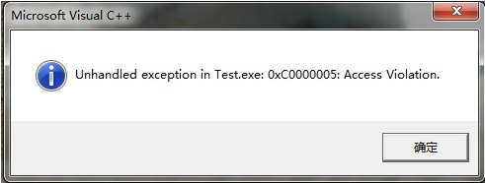
课程内容概要
/*---sum.c---*/
int sum(int a[ ], unsigned len)
{
int i，sum = 0;
for (i = 0; i <= len–1; i++)
sum += a[i];
return sum;
}
数据的运算（第2章）
各类语句的转换与表示(指令)（第3章）
各类复杂数据类型的转换表示(第3章)
数据的表示（第2章）
输入输出(I/O) （第10章）
过程（函数）调用的转换表示（第3章）
链接（linker）和加载（第7章）
程序执行（存储器访问）（第7章）
异常和中断处理（第8章）
/*---main.c---*/
int main()
{
int a[1]={100};
int sum; sum=sum(a,0);
printf(“%d”,sum);
}

Slide 6
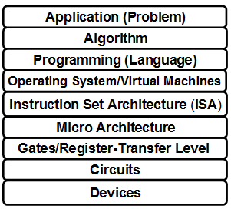
课程内容概要
“问题求解”课程解决应用→算法（数据结构）→编程层
使学生清楚理解：
计算机是如何生成和运行可执行文件的！
重点在高级语言以下各抽象层
C语言程序设计层
数据的机器级表示、运算
语句和过程调用的机器级表示
指令集体系结构（ISA）和汇编层
指令系统、机器代码、汇编语言
微体系结构及硬件层
CPU的通用结构
层次结构存储系统
操作系统、编译和链接的部分内容

Slide 7
课程内容概要
前导知识：C语言程序设计
内容组织：
第一部分 程序结构和执行（表示和转换）
计算机系统概述（第1章）
信息的表示与处理（第2章）
程序的机器级表示（第3章）
存储器层次结构 /虚拟存储器（第6，9章）
第二部分 在系统上运行程序（执行控制流）
程序的链接 （第7章）
程序的执行 （第7章）
异常控制流 （第8章）
I/O操作的实现 （第10章）》
将在《操作系统》课程中详细讲解

Slide 8
课程内容概要
三个主题：
表示（Representation）
不同数据类型（包括带符号整数、无符号整数、浮点数、数组、结构等）在寄存器或存储器中如何表示和存储？
指令如何表示和编码（译码）？
存储地址（指针）如何表示以及如何生成复杂数据结构中数据元素的地址？
转换（Translation）
高级语言程序对应的机器级代码是怎样的？
执行控制流（Control flow）
计算机能理解的“程序”是如何组织和控制的？
如何在计算机中组织多个程序的并发执行？
逻辑控制流中的异常事件及其处理
I/O操作的执行控制流（用户态→内核态）

Slide 9
课程的意义
“
后PC时代的几个特征
计算资源多样化，I/O设备无处不在，数据中心、PMD与PC等共存
软件和硬件协同设计（硬件、OS和编译器之间的关联更加密切） Apple？
对应用程序员的要求更高
编写高效程序必需了解计算机底层结构
必需掌握并行程序设计技术和工具
应用问题更复杂，领域更广
气象、生物、医药、地质、天文等领域的高性能计算
Google、百度等互联网应用领域海量“大数据“处理
物联网（移动设备、信息家电等）嵌入式开发
银行、保险、证券等大型数据库系统开发和维护
游戏、多媒体等实时处理软件开发
”
“并行”成为重要主题、培养具有系统观的软/硬件贯通人才是关键！

Slide 10
课程的意义
了解计算机系统整体概念，理解计算机系统层次结构
理解高级语言程序、ISA、编译/链接、OS、硬件等之间的关系
高级语言语句与具体指令的对应关系
变量（常量）如何表示和存放
数组、指针等如何在指令级进行访问操作
嵌套和递归等机制如何在指令级实现
堆/栈的结构和动态存储分配机制
程序中的I/O操作和涉及到的系统调用过程
……
理解指令在计算机硬件上的执行过程
算术逻辑运算部件以及运算指令执行过程
层次化存储结构（Cache、TLB、RAID等）以及访存过程
I/O结构（I/O外设和接口、BUS、网络等）以及I/O过程
……
理解构成计算机硬件的基本电路特性和设计方法
布尔代数、逻辑门电路、FPGA和HDL
功耗、延时
……
有利于理解编译原理
计算机系统1

Slide 11
课程的意义
在有些32位系统上
-2147483648 < 2147483647
结果为false（与事实不符），Why?
int i = -2147483648;
i < 2147483647
结果为true，Why?
-2147483647-1 < 2147483647，结果怎样？
理解该问题需要知道：
编译器如何处理字面量
机器级数据的表示
高级语言中运算规则
机器指令的含义和执行
计算机内部的运算电路
……

Slide 12
C语言程序中的整数
1）在ISO C90标准下 ， -2147483648按补码存放，结果为0x80000000，因此
“-2147483648 < 2147483647”按无符号数比较，
10……0B比01……1大，结果为false。
在ISO C99标准下 ，按带符号整数比较，因此
“-2147483648 < 2147483647” ，
10……0B比01……1小，结果为true。
2）i < 2147483647 按int型数比较，结果为true。
3）-2147483647-1 < 2147483647 按int型比较，结果为true。
由C语言中的“Integer Promotion”规则决定的。

Slide 13
课程的意义
int sum(int a[ ], unsigned len)
{
int i，sum = 0;
for (i = 0; i <= len–1; i++)
sum += a[i];
return sum;
}
当参数len为0时，返回值应该是0，但是在机器上执行时，
却发生了存储器访问异常。 Why?
理解该问题需要知道：
高级语言中运算规则
机器指令的含义和执行
计算机内部的运算电路
异常的检测和处理
虚拟地址空间
……
unsigned int -- 有的编译器处理成unsigned long int(32位), 有的处理成unsigned short int(16位)，减法用补码加法实现，-1的机器数为0xffffffff
x = 0: 00000000 00000000 00000000 00000000 x -1 = 00000000 00000000 00000000 00000000 + 11111111 11111111 11111111 11111111
显然，对于每个 i 都满足条件，因为任何无符号数都比32个1小，因此循环体被不断执行，最终导致数组访问越界而发生存储器访问异常。

Slide 14
01
PART ONE 数据及其解读
02
PART TWO 编译/连接过程
目 录
第一章
03
PART THREE 指令的执行
04
PART FOUR 存储设备的层次结构
05
PART FIVE 计算机系统中的OS
06
PART SIX 计算机系统间通信
07
PART SEVEN 并行概念

Slide 15
PART ONE
数据及其解读

Slide 16
PART ONE 数据及其解读
经典的“ hello.c ”C-源程序
1 #include <stdio.h>
2
3 int main()
4 {
5 printf("hello, world\n");
6 }
hello.c的ASCII文本表示
程序的功能是：
输出“hello,world”
# i n c l u d e <sp> < s t d i o .
35 105 110 99 108 117 100 101 32 60 115 116 100 105 111 46
h > \n \n i n t <sp> m a i n ( ) \n {
104 62 10 10 105 110 116 32 109 97 105 110 40 41 10 123
\n <sp> <sp> <sp> <sp> p r i n t f ( " h e l
10 32 32 32 32 112 114 105 110 116 102 40 34 104 101 108
l o , <sp> w o r l d \ n " ) ; \n }
108 111 44 32 119 111 114 108 100 92 110 34 41 59 10 125

Slide 17
PART TWO
编译/链接过程

Slide 18
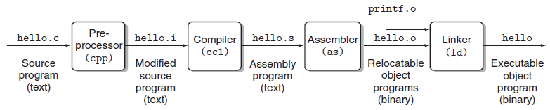
PART TWO 编译/链接过程
编译器驱动程序
源代码经过编译/链接后生成可执行文件：
unix> gcc -o hello hello.c
编译系统
预处理器
编译器
汇编器
链接器
源程序
填充头文件后的源程序
汇编程序
可重定位目标程序（二进制）
可执行目标
程序（二进制）
预处理阶段
编译阶段
汇编阶段
链接阶段
18

Slide 19
PART TWO 编译/链接过程
学习编译/链接的好处
1）优化程序性能
swith语句比if-then-else语句效率高吗？
函数调用的开销有多大？
while循环比for循环高效吗？
指针引用比数组索引效率高吗？
循环求和的结果放在本地变量要比传入的变量快？
优化：C语言变换/存储层次结构
2）处理链接时出现的错误
大型的开源软件在编译时往往会出现库不完整的情况
3）避免安全漏洞
例如缓冲区溢出攻击中的数据的数量和格式问题
19

Slide 20
PART THREE
指令的执行

Slide 21
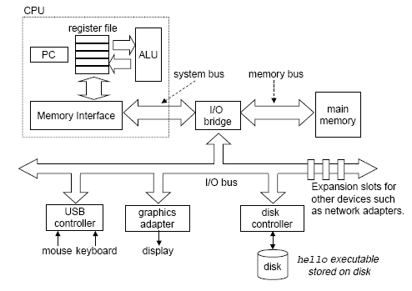
PART THREE 指令的执行
unix> ./hello
hello, world
PC：程序计数器；ALU：算术/逻辑单元；USB：通用串行总线
程序的执行：
一个典型系统的硬件组成：
CPU
CPU
MM
Input/Output

Slide 22
PART THREE 指令的执行
贯穿整个系统的一组电子管道称为总线。
总线传送定长的字节块，即字。
大多数机器的字长为4个字节或8个字节。
包括：键盘和鼠标、显示器、磁盘驱动器。
通过一个控制器或适配器与I/O总线相连。
总线
01
02
I/O设备
主存
03
04
处理器
是一个临时存储设备。
由一组动态随机存取存储器（DRAM）芯片组成。
从逻辑上来说是个线性的字节数组。
CPU的核心是一个程序计数器。
CPU在指令的要求下可能会执行这些操作：加载、存储、操作、跳转。

Slide 23
PART THREE 指令的执行
hello程序的执行
用户通过键盘输入hello命令，OS的shell外壳程序创建hello进程
hello程序被装入内存中，经调度后由CPU执行
CPU
依靠PC逐条指令执行，操作为围绕着 “寄存器文件/ALU和主存”
操作分为以下几类：加载/存储/运算/跳转

Slide 24
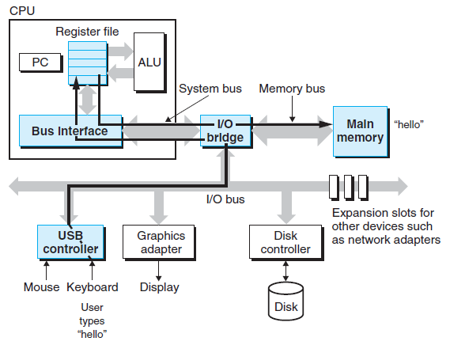
PART THREE 指令的执行
读入到shell程序的数据缓冲区
用户键入hello命令

Slide 25
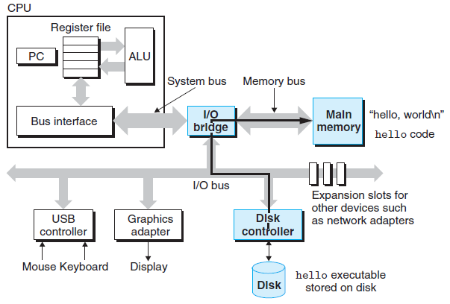
PART THREE 指令的执行
hello程序的代码和数据（含字符串“hello, world!”）
从磁盘加载hello可执行文件

Slide 26
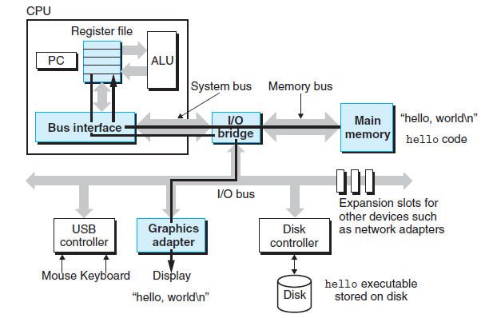
PART THREE 指令的执行
将字符串输出到显示器

Slide 27
PART FOUR
存储设备的层次结构

Slide 28
高速缓存存储器（cache）的引入
问题：
CPU与主存、外设的速度差
处理器内部寄存器比主存快100倍；
主存比磁盘快1000万倍；
CPU与主存、外设的容量差
处理器内部寄存器几十或几百字节；
主存可以放几十亿字节；
磁盘容量可以比主存大1000倍；
解决方法：
插入中间一级存储器，速度和容量介乎两者之间，用于保存常用数据
其工作原理建立在数据访问的“局部性”之上

Slide 29
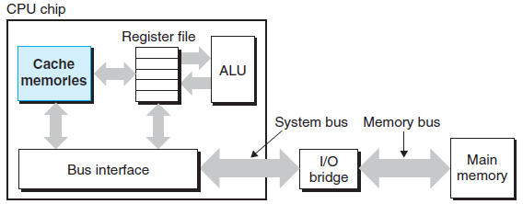
PART FOUR 存储设备的层次结构
高速缓存存储器
采用SRAM技术，速度接近于内部寄存器，容量介于寄存器文件和主存之间；
可以形成多级结构，L1容量为几万字节（几KB~几十KB），L2可以到几十万到几百万字节，还可以具有L3；
高速缓存存储器的利用情况不同，可能会引起性能上高达一个数量级异常的差异；
标题数字等都可以通过点击和重新输入进行更改，顶部“开始”面板中可以对字体、字号、颜色、行距等进行修改。

Slide 30
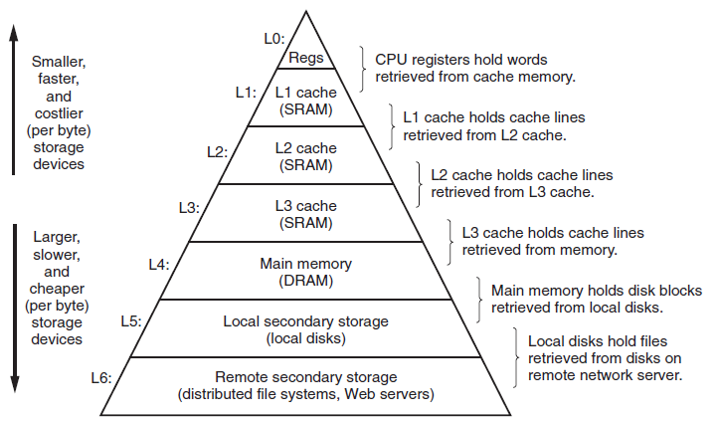
PART FOUR 存储设备的层次结构
用户编程模型是以进程的虚拟存储为抽象中心，主要对应于DRAM；
主存和cache是物理内存的概念，对软件透明；
OS能看见虚存和物理内存；

Slide 31
PART FIVE
计算机系统中的OS

Slide 32

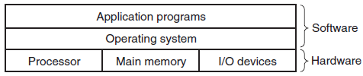
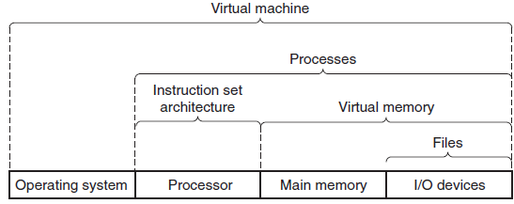
PART FIVE 计算机系统中的OS
计算机系统的分层
OS作用:
防止硬件被失控的应用程序滥用；
向应用程序提供简单移植的接口来使用硬件
OS中的抽象：
进程、虚拟内存和文件系统

Slide 33
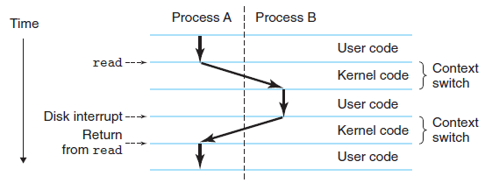
PART FIVE 计算机系统中的OS
进程
定义：操作系统对一个正在运行的程序的一种抽象
是计算机系统中最重要的概念之一；
一个系统上可以有多个进程并发执行；
一个CPU上的进程可以交替执行——使用“上下文切换”机制
保存当前进程的上下文、恢复新进程的上下文
（shell） （hello）
从一个进程到另一个进程的转换是由操作系统内核管理的
上下文切换的简单示意：

Slide 34
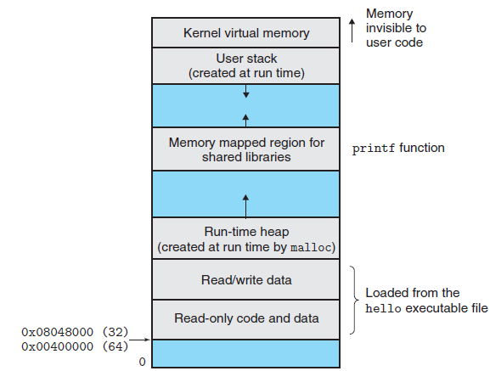
PART FIVE 计算机系统中的OS
每个进程看到的是一个一致的、虚拟的存储器——即进程的虚拟地址空间
系统中有多个进程，因此有多个独立的虚拟地址空间
布局：
程序代码和数据
堆
共享库
栈
内核虚拟空间
虚拟存储器

Slide 35
PART SIX
计算机系统间通信

Slide 36
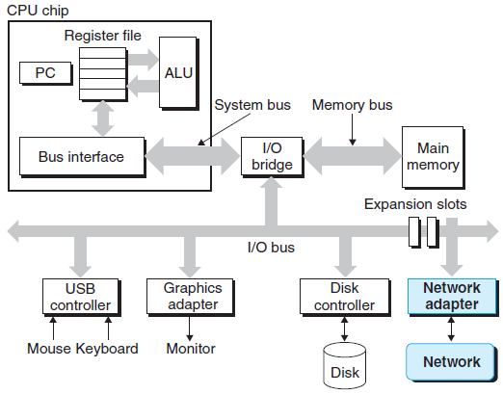
PART SIX 计算机系统间通信
网络接口
网络也是一种I/O设备

Slide 37
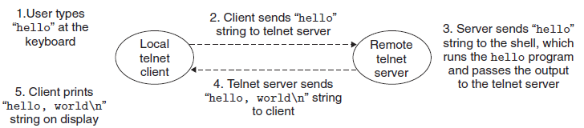
PART SIX 计算机系统间通信
网络协议
应用层协议
TCP/IP
利用telnet通过网络远程运行hello

Slide 38
PART SEVEN
并行概念

Slide 39
PART SEVEN 并行概念
并发与并行
同时性simultaneity，多个事件同时在发生
并发concurrency，一段时间内的多个事件在活动（可以是交织进行的）
并行parallelism，包含同时性和并发性

Slide 40
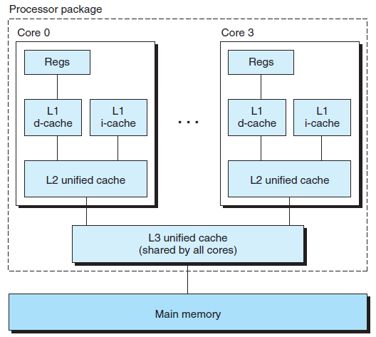
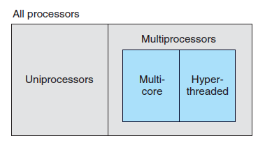
PART SEVEN 并行概念
不同层次的并行
线程级并发
单处理器系统上的多进程/多线程并发
多处理器上的并发
超线程（hyperthread）/同时多线程上的并发
普通核上的进程切换需要20000个时钟周期
超线程处理器硬件线程切换可以在单个周期完成
Intel Core i7多核处理器
不同的处理器配置分类。

Slide 41
PART SEVEN 并行概念
指令级并行
处理器可以同时执行多条指令的属性成为指令级并行（ILP，Instruction Level Parallelism）
流水
超标量（superscale）/多发射等技术
一个周期可以发送/完成一条以上指令
数据并行
处理器使用特殊硬件允许一条指令完成多个数据的处理
称为单指令流多数据流SIMD

Slide 42
THANK YOU!

